Slide 1
Культура Древней Руси
Дата: дд/мм/гг.
План:
Особенности древнерусской культуры
Письменность, грамотность и литература
Зодчество, искусство и ремесло

Slide 2
Культура – это достижения людей в духовной и материальной жизни.
Духовная культура – это наука, искусство, просвещение.
Материальная культура – это орудия труда, жилища, одежда.

Slide 3
Культура Древней Руси
Восточные славяне
Соседи славян (балты, угрофинны, печенеги..)
Византия

Slide 4
«У греков мы взяли евангелие и предания, но не дух ребяческой мелочности и словопрений. Нравы Византии никогда не были нравами Киева». А.С.Пушкин
Проведите в схеме соединительные линии двух цветов
Мифы и сказания
Церковные книги
Культурное наследие восточных славян и их соседей
Резьба по дереву и камню
Византийские культурные традиции
Кузнечное дело
Строительство храмов
Иконопись

Slide 5
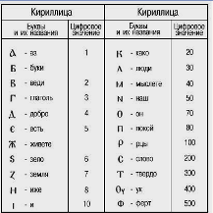
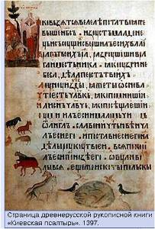
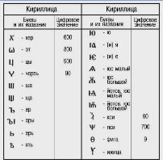
ПИСЬМЕННОСТЬ И ГРАМОТНОСТЬ
IX в. – проникновение письменности на Русь
Создатели славянской азбуки: Кирилл и Мефодий

Slide 6
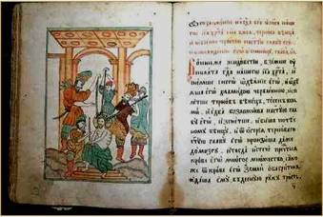
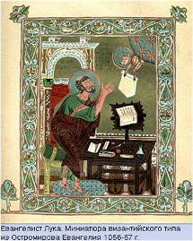
ПИСЬМЕННОСТЬ И ГРАМОТНОСТЬ
Устав – правила написания букв
Миниатюра
Буквица украшалась, её начертание передавало определенный смысл

Slide 7
УСТНОЕ НАРОДНОЕ ТВОРЧЕСТВО
СКАЗКИ
ЗАГАДКИ
ПОСЛОВИЦЫ
ПОГОВОРКИ
ПЕСНИ
БЫЛИНЫ
Задание. Вспомните имена былинных героев, богатырей.
Святогор, Волх, Михайло Потык
Илья Муромец, Добрыня Никитич, Алёша Попович
Микула Селянинович (ратай-пахарь), Садко (купец)
Вы постойте-тко за веру, за отечество,
Вы постойте-тко за славный стольный
Киев-град.
Своеобразие русских былин
Основная идея былин – защита русской земли от врагов.
Освобождение своей земли.
Отсутствует тема борьбы за славу и богатство.

Slide 8
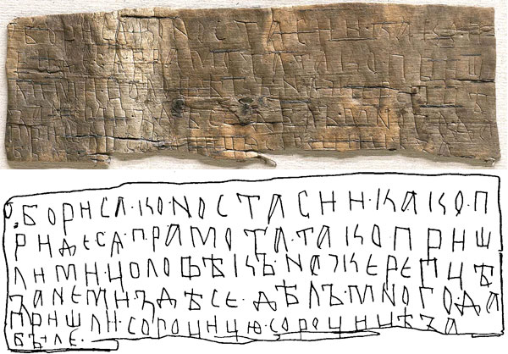

Slide 9
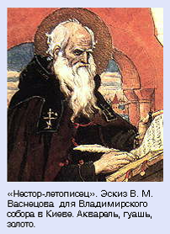
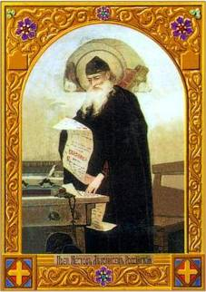
В монастырской келье узкой,
В четырёх глухих стенах
О земле о древнерусской
Быль записывал монах.
Он писал из года в год
Про великий наш народ.
Н.Кончаловская

Slide 10
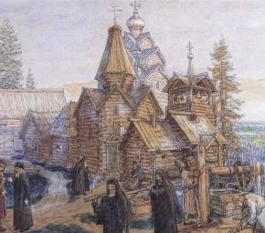
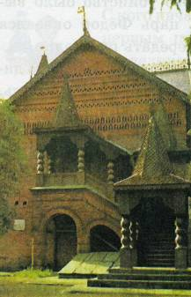
ЗОДЧЕСТВО
Русское деревянное зодчество
Характерные черты русского деревянного зодчества.
Многоярусность строений.
Наличие разнообразных пристроек.
Увенчание построек теремами и башенками.
Художественная резьба по дереву.
Задание. Рассмотрите рисунки и определите особенности русского деревянного зодчества.

Slide 11
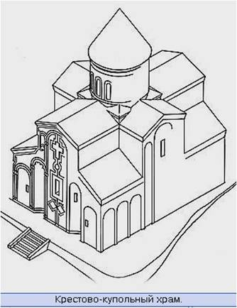
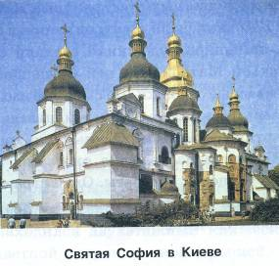
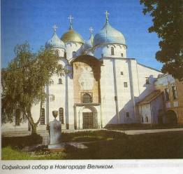
ЗОДЧЕСТВО
Русское каменное зодчество
Софийский собор в Киеве заложен в 1037 г. при Ярославе Мудром.
Софийский собор в Новгороде построен в 1045-1050 гг. при князе Владимире Ярославиче
Задание. Сравните изображённые храмы и определите особенности новгородской архитектуры.
Для новгородской архитектуры характерны скупость украшений, строгость и величественность форм.

Slide 12
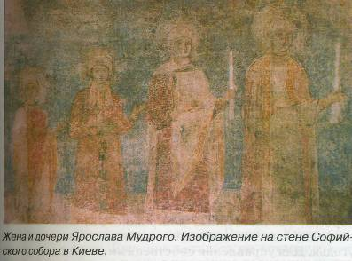
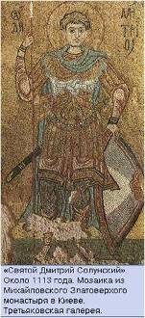
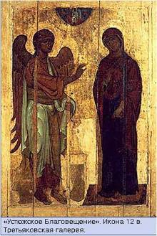
Фреска
Мозаика – рисунок из разноцветных камешков, стекла
Икона – изображение Бога, святых, ангелов или событий Священной истории

Slide 13
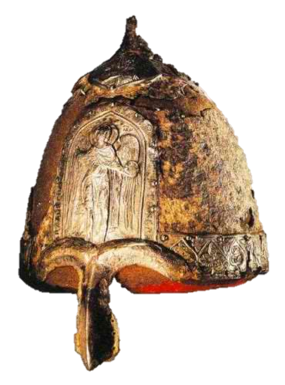
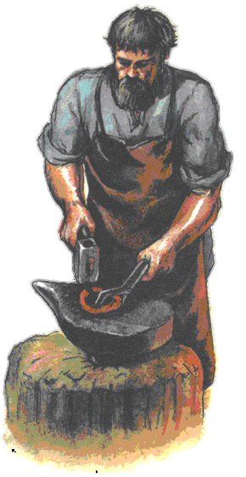
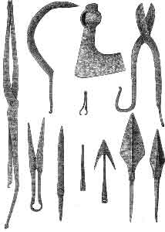
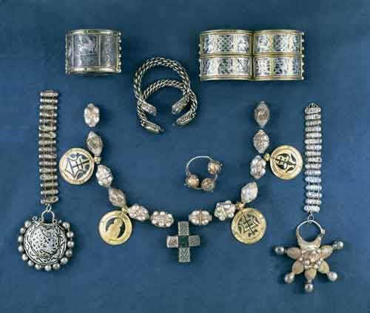
Ремесло

Slide 14
Подумайте!
1.О каких сферах культуры Древней Руси вы теперь знаете?
2.Влияние каких народов испытала древнерусская культура? А в большей степени?
3.В чём проявилось влияние византийских культурных традиций?
4.Дайте определение терминам: былины, культура, миниатюра, береста, зодчество, мозаика, фреска, икона, летопись, крестово-купольный храм, глаголица, кириллица, буквица.

Slide 15
Домашнее задание

